Slide 1
1. SINIF
HAYAT BİLGİSİ
ÜLKEMİZİN
GENEL ÖZELLİKLERİ

Slide 2
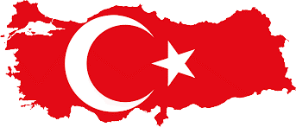
ÜLKEMİZİN GENEL ÖZELLİKLERİ
Ülkemizin adı
Türkiye Cumhuriyeti Devleti’dir.

Slide 3
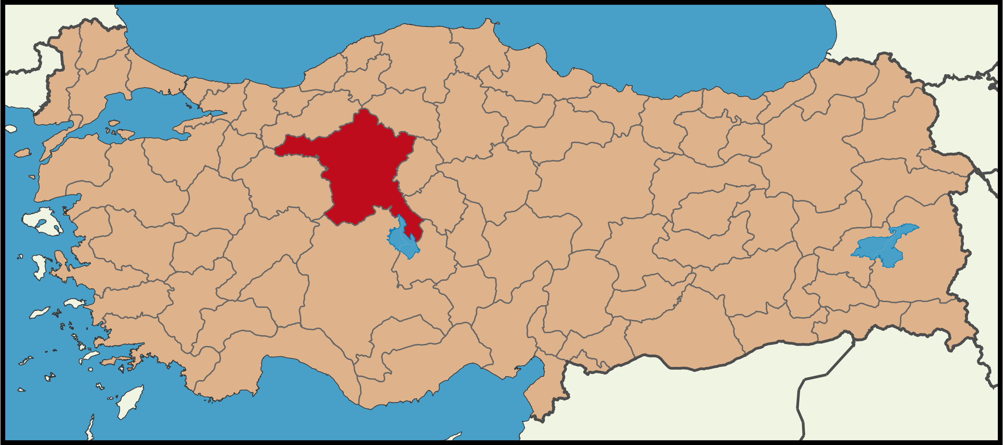
ÜLKEMİZİN GENEL ÖZELLİKLERİ
Ülkemizin başkenti Ankara’dır.

Slide 4
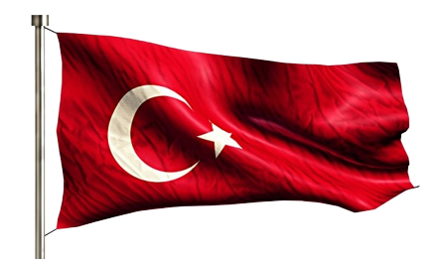
ÜLKEMİZİN GENEL ÖZELLİKLERİ
Bayrağımız
beyaz ay ve yıldızlı al bayraktır.

Slide 5
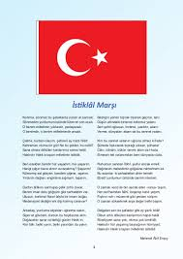
ÜLKEMİZİN GENEL ÖZELLİKLERİ
Ülkemizin millî marşı İstiklâl Marşı’dır.

Slide 6
ÜLKEMİZİN GENEL ÖZELLİKLERİ
İSTİKLÂL MARŞI
Korkma, sönmez bu şafaklarda yüzen al sancak;
Sönmeden yurdumun üstünde tüten en son ocak.
O benim milletimin yıldızıdır, parlayacak;
O benimdir, o benim milletimindir ancak.
Çatma, kurban olayım, çehreni ey nazlı hilâl!
Kahraman ırkıma bir gül! Ne bu şiddet, bu celâl?
Sana olmaz dökülen kanlarımız sonra helâl.
Hakkıdır, Hakk'a tapan, milletimin istiklal.
Mehmet Âkif ERSOY

Slide 7
ÜLKEMİZİN GENEL ÖZELLİKLERİ
Bayrağımız
ve marşımız
bağımsızlığımızın
sembollerindendir.

Slide 8
ÜLKEMİZİN GENEL ÖZELLİKLERİ
Ülkemizi sever,
bayrağımıza ve İstiklâl Marşı’mıza saygı duyarız

Slide 9
ÜLKEMİZİN
GENEL ÖZELLİKLERİ
DEĞERLENDİRME
TESTİ
Çocuklar, bu testi aşağıdaki linkten indirebilirsiniz!

Slide 10
1
DEĞERLENDİRME TESTİ
Ülkemizin adı nedir?
A) Türkistan
B) Türkiye Cumhuriyeti
C) Türkmenistan

Slide 11
2
DEĞERLENDİRME TESTİ
Ülkemizin başkenti neresidir?
A) Ankara
B) İstanbul
C) İzmir

Slide 12
3
DEĞERLENDİRME TESTİ
Ülkemizin milli marşı hangisidir?
A) Özgürlük Marşı
B) Gençlik Marşı
C) İstiklâl Marşı

Slide 13
4
DEĞERLENDİRME TESTİ
İstiklâl Marşı’mızın şairi kimdir?
A) Nazım Hikmet
B) Necip Fazıl Kısakürek
C) Mehmet Âkif Ersoy

Slide 14
5
DEĞERLENDİRME TESTİ
İstiklâl Marşı kaç kıtadır?
A) 2
B) 5
C) 10

Slide 15
6
DEĞERLENDİRME TESTİ
Bayrağımızda hangi renk bulunmaz?
A) Kırmızı
B) Siyah
C) Beyaz

Slide 16
7
DEĞERLENDİRME TESTİ
Türkiye Cumhuriyeti Devleti’nin
bayrağı hangisidir?
A) B) C)

Slide 17
Çözümler
ÜLKEMİZİN GENEL ÖZELLİKLERİ
videomuzda.

